Slide 1
Методический кейс дополнительной общеобразовательной общеразвивающей программы «Светофорик», реализуемой в сетевой форме как составляющая эффективности занятия составитель: Мамбетова Дина Аликовна
Муниципальное казенное дошкольное образовательное учреждение комбинированного вида «Детский сад № 34 «Журавлик» города Черкесска

Slide 2
Методический кейс
Методический кейс – это комплексная методическая разработка педагогов дополнительного образования, обеспечивающая методическое сопровождение реализации дополнительных общеобразовательных общеразвивающих программ.
Целевая направленность методического кейса дополнительного образования заключается в: -составлении комплекса методических разработок по обновлению и методическому сопровождению дополнительных общеобразовательных общеразвивающих программ; -совершенствовании методических компетенций, повышении профессиональной мотивации, квалификационного роста в профессиональной педагогической деятельности педагогов дополнительного образования;
-обеспечению высокого качества образовательного процесса.

Slide 3
Инвариативная часть
Информационно-аналитические материалы целевой запрос родителей на выбор программы дополнительного образования детей.
Утвержденная дополнительная общеобразовательная общеразвивающая программа, размещенная на официальном сайте организации
Договор о сотрудничестве с партнерами
Сведения отражающие общественно-профессиональное признание результатов реализации программы
Локальный нормативный акт образовательной деятельности организации о порядке разработки, утверждения и реализации дополнительных общеобразовательных общеразвивающих программ
«Цифровые следы» реализации программы
Мониторинг Оценивания образовательных достижений детей.
1
2
3
4
5
6
7

Slide 4
Вариативная часть
Учебно-тематический план по разделам программы
Разработки занятий, дидактический материал к занятиям
Методические рекомендации для воспитателей ДОО и родителей
Публикации методических разработок и материалов в СМИ
Сценарии праздников, развлечений
Сведения подтверждающие участие обучающихся в различных всероссийских конкурсах, ссылки на сайты возможного участия.

Slide 5
Инвариативная часть

Slide 6
Локальный нормативный акт образовательной деятельности организации о порядке разработки, утверждения и реализации дополнительных общеобразовательных общеразвивающих программ
Приказом заведующего МКДОУ № 34 «Журавлик» от 01.09.2021г № 34/1- од, № 35/1-од, №11/1-од утверждены локальные акты и опубликованы на сайте учреждения.
http://ds34.ed09.ru/%D0%BF%D1%80%D0%BE%D0%B3%D1%80%D0%B0%D0%BC%D0%BC%D1%8B/
Положение об организации и осуществления образовательной деятельности по ДООП МКДОУ д/с 34
Положение о сетевой форме реализации дополнительных образовательных программ
Положение о рабочей программе педагога дополнительного образования МКДОУ д/с 34

Slide 7
Информационно-аналитические материалы целевой запрос родителей на выбор программы дополнительного образования детей.
Было проведено анкетирование родителей (законных представителей) по вопросу удовлетворенности и потребности предоставляемыми МКДОУ д/с 34 услугами дополнительного образования. В связи с этим и было принято решение о создании программы «Светофорик» по правилам дорожного движения.
Вывод:
- по результатам анкетирования можно сделать выводы, что на 100 % родители удовлетворены работой дополнительного образования в ДОУ в целом;
- родители удовлетворены материально-технической базой дополнительного образования в ДОУ;
­ - родители удовлетворены работой педагогов дополнительного образования;
­ - родителей устраивают управление ДОУ;
- удовлетворены условием создания дополнительного образования;
- потребность в создании кружка по безопасности и правилам дорожного движения;
- готовы получать консультации от специалистов ДОУ.
Проанализировав анкеты, можно отметить, что результаты мониторинга удовлетворенности родителей (законных представителей) качеством предоставляемых услуг дополнительного образования 100 %.

Slide 8
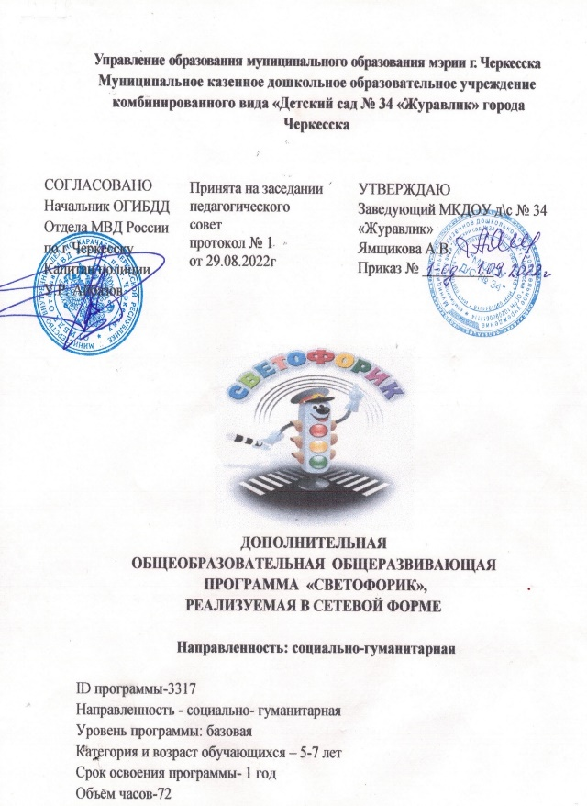
Утвержденная дополнительная общеобразовательная общеразвивающая программа, размещенная на официальном сайте организации
Дополнительная общеобразовательная общеразвивающая программа «Светофорик» утверждена приказом заведующего МКДОУ д/с 34 «Журавлик» города Черкесска от 01.09.2022г № 1- од и размещена в свободном доступе на сайте учреждения.
Ссылка на официальный сайт МКДОУ д/с 34
http://ds34.ed09.ru
Все программы размещены в разделе Навигатор дополнительного образования

Slide 9
Договор о сотрудничестве с партнерами
Так как программа Светофорик реализуется в сетевой форме, нам необходимо было найти партнеров в образовательной деятельности. Был составлен договор о сетевой форме реализации дополнительной образовательной программы с отделом ОГИБДД МВД России по городу Черкесску в лице начальника Отдела МВД России по городу Черкесску полковником полиции Килба Мухадином Мухамедовичем

Slide 10
Мониторинг Оценивания образовательных достижений детей.
Оценочные материалы
По данной программе функционирует трехбалльная система оценивания результатов обучающихся:
1 балл – минимальный (репродуктивный) уровень освоения программы (выполнение менее 50% предложенных заданий);
2 балла – средний (продуктивный) уровень освоения программы (выполнение более 50 % предложенных заданий в ходе игры);
3 балла – максимальный (творческий) уровень освоения программы (в ходе интеллектуальной игры обучающийся активно принимает участие, отвечал на поставленные вопросы, выполнил 80% всех предложенных заданий).
Диагностика
Вопросы к детям
1. Какой вид транспорта ты знаешь?
2. Для чего нужен пассажирский транспорт?
3. Где его ожидают люди?
4. Как называют людей, едущих в транспорте?
5. Правила поведения в автобусе.
6. Правила поведения в автомобиле.
7. Что такое перекресток?
8. Что такое «зебра»?
9. Кто контролирует движение?
10. Расскажи о работе водителя и сотрудника ГИБДД
11. На какие части делится дорога?
12. Правила перехода улицы.
13. Как узнать, куда поворачивает автомобиль?
13. Где разрешается ездить на велосипеде?
14. Какие бывают знаки?
15. Покажи дорожные знаки: «Осторожно, дети», «Пешеходный переход», «Велосипедное движение», «Место остановки автобуса», «Дети», «Движение пешеходов запрещено», «Пешеходная дорожка», «Больница», «Телефон», «Пункт питания».

Slide 11
Сведения отражающие общественно-профессиональное признание результатов реализации программы
Одним из форм представления педагогического опыта – участие в конкурсах профессионального мастерства. Это позволяет познакомиться с опытом работы других педагогов, представить свои достижения и повысить свой профессиональный уровень.
Муниципальный опорный центр дополнительного образования детей города Черкесска
Городской конкурс общеобразовательных общеразвивающих программ, реализуемых в сетевой форме
2 место
Министерство образования и науки Карачаево-Черкесской Республики
Республиканский конкурс дополнительных общеобразовательных общеразвивающих программ «Лучшая программа ДООП детей КЧР -2022
Призер (2 место)

Slide 12
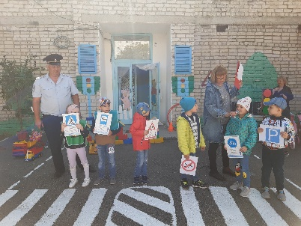
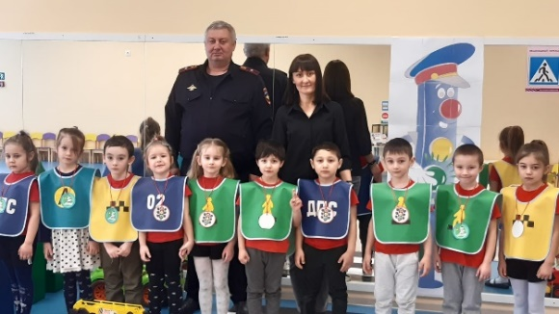
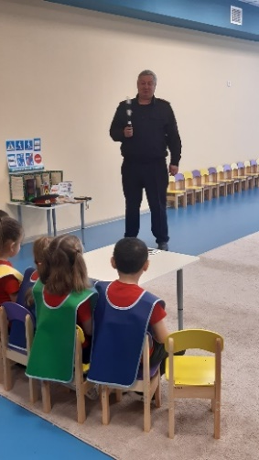
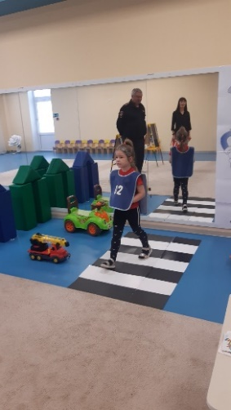
«Цифровые следы» реализации программы
«Цифровые следы» представленные в разделе, отражают результаты творческой деятельности коллектива и педагога. Цифровые следы о деятельности Дооп «Светофорик» можно прослеживать в интернет пространстве через действия педагога и социального партнера, оставленные как отпечаток в различных форматах видеофакты, фотогалереи. Все это дает возможность расширить представление об образовательной деятельности кружка и творческой жизни коллектива
https://vk.com/wall-205074099_196
Ссылка на мероприятие
https://vk.com/wall-205074099_110
https://vk.com/wall-205074099_105

Slide 13
Вариативная часть

Slide 14
Учебно-тематический план по разделам программы
Учебно-методический план включает в себя разделы:
1 Раздел. Участники дорожного движения
2. Раздел. Виды пешеходных переходов
3. Раздел Светофор и его сигналы
4. Раздел. Дорожные знаки
5. Раздел. Транспорт. Виды транспорта
6. Раздел. Улица полна неожиданностей
7. Раздел Помощники на дороге
8. Раздел Мы пассажиры
9. Раздел Мы водители
10. Раздел Поведение в транспорте
11. Раздел. На загородной дороге
12. Раздел. Пусть дорога станет безопасной
13. Раздел. Безопасные места для детских игр
14. Раздел. Праздники, развлечения. «Мы знаем правила дорожного движения»

Slide 15
Разработки занятий, дидактический материал к занятиям
Разработка занятий
Дидактические материалы
В разделе «Разработка конспектов занятий» к программе представлены различные конспекты:
«Участники дорожного движения»
«Внимание дети – дорога»
«Улицы большого города»
«Я и дорога до дачи»
Для успешной реализации задач дополнительной общеобразовательной общеразвивающей программы «Светофорик» применяются различные дидактические материалы, наглядные пособия, обучающие игры.
Использование дидактических средств направлено прежде всего на формирование у учащихся метапредметных навыков. Такие компетенции как креативность и критическое мышление развиваются при использовании игровых средств обучения. Возможность использования дидактических средств как индивидуально, так и в группе предполагает формирование умения работать в команде.

Slide 16
Методические рекомендации для воспитателей ДОО и родителей
Предложенные методические рекомендации помогут не только педагогам, но и родителям в доступной увлекательной форме познакомить детей с правилами поведения на улице и правилами дорожного движения. В методические рекомендации собраны консультации, памятки, развлечения, подобраны дидактические и подвижные игры, а также загадки.
Консультации для родителей по ПДД
«Дорога не терпит шалости – наказывает без жалости»
«Безопасная дорога»
Памятки для родителей
Памятка для родителей «Грамотного пешехода»
«Обучение детей наблюдательности на улице»
«Правила дорожного движения»
«Обучение дошкольников правилам дорожного движения в семье»
«Правила перевозки детей в автомобиле»
«Правила поведения на остановке маршрутного транспорта»
Загадки про дорожное движение
Загадки про светофор
Загадки про пешехода и переход
Загадки про транспорт
Загадки про дорожные знаки
Загадки про зебру
Картотека дидактических игр по ПДД
Картотека подвижных игр по ПДД
«Веселый трамвайчик»
«Цветные автомобили»
«Стоп!»
«Зажги светофор»
«Угадай, какой знак?»
«Водители»
«Путешествие на машинах
«Найди нужный знак»
«Мы - пассажиры»

Slide 17
Сценарии праздников, развлечений
В рамках реализации программы «Светофорик» ведется активная воспитательная работа с учащимися, в которую входит проведение различных досуговых мероприятий.
Разработаны сценарии мероприятий, праздников и развлечений такие как:
«В стране дорожных знаков»
«В гостях у Светлячка»
«Путешествие в большом городе»
«Уроки мудреца Светофора»

Slide 18
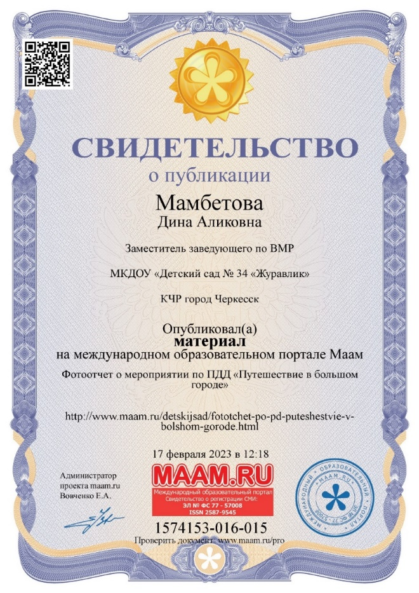
Публикации методических разработок и материалов в СМИ
Публикационная активность педагога отражает результаты творческой деятельности, систематизации накопленных материалов, а также демонстрирует готовность педагога к диссеминации опыта.
Так на международном образовательном портале МААМ.RU, опубликован материал по ПДД «Путешествие в большом городе»
https://www.maam.ru/detskijsad/fototchet-po-pd-puteshestvie-v-bolshom-gorode.html

Slide 19
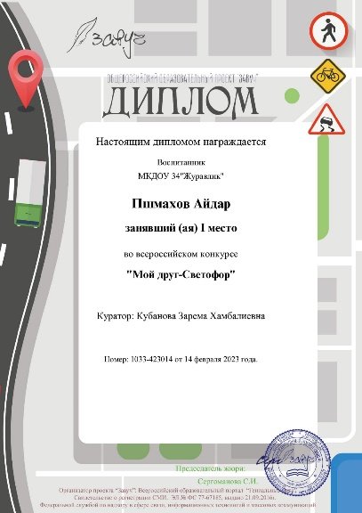
Сведения подтверждающие участие обучающихся в различных всероссийских конкурсах, ссылки на сайты возможного участия.
В разделе представлен список всероссийских конкурсов в которых могут принять участие учащиеся ДООП «Светофорик». Итогами участия в конкурсных мероприятиях различного уровня являются достижения коллектива.
Достижения учащихся
http://www.fond-edykina.ru/
https://xn--80aen4cua.xn--p1acf/
Ссылки на конкурсы
https://рисуйснами.рф/
/

Slide 20
Спасибо за внимание

